Slide 1

Разработка модели для прогнозирования нарушений в работе ИТ-решений
Команда: GibData
Лямин Артемий Дмитриевич
Смурыгина Виктория Владимировна
Симановский Роман Сергеевич
Логвинов Максим Станиславович

Slide 2
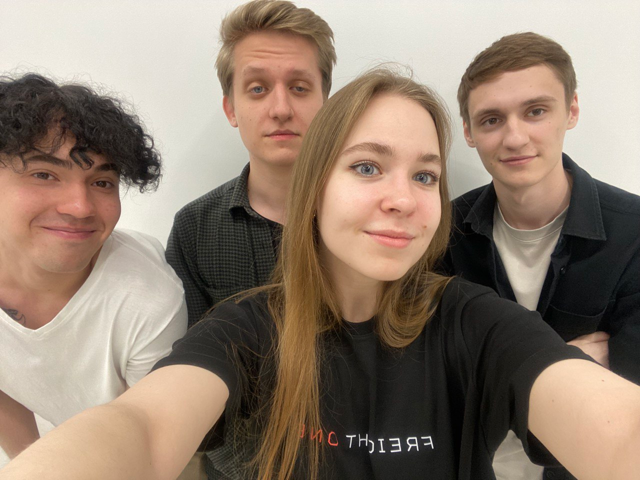
Мы студенты РТУ МИРЭА кафедры Прикладная математика Интересуемся data science и machine learning. Любим решать нетривиальные задачи :) Мы готовы применить наши знания и навыки для создания инновационных ИТ-решений, которые будут надежны и безопасны для ваших бизнес-процессов!
Немного о нас

Slide 3

Необходимо разработать модель для прогнозирования и поддержки стабильной работы ИТ-решений. Минимизировать ошибки системы с помощью повышения качества классификации запросов засчет выявления в данных аномалий и причин их возникновения.
Проблематика

Slide 4


1) Изучили концепцию данных и бизнес-составляющую 2) Провели разведочный анализ 3) Выявили аномалии в данных 4) Определили паттерны их возникновения 5) Разработали 2 решения для бизнеса 6) Реализовали web-интерфейс
Что мы сделали

Slide 5
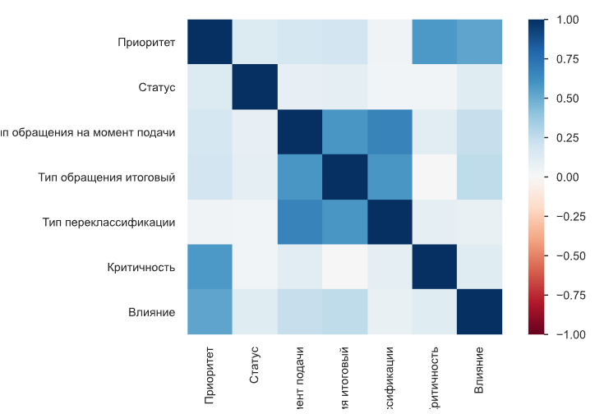

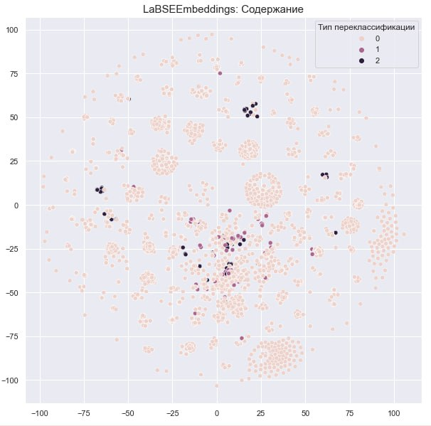
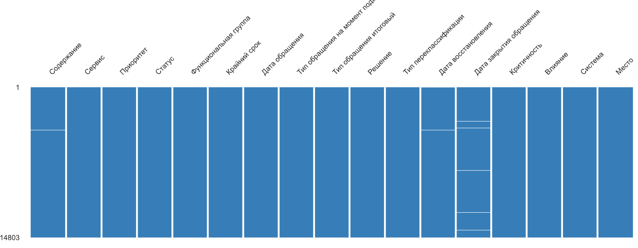
Разведочный
анализ

Slide 6
Выявление аномалий

Slide 7

тяжелое по ресурсам, затратное по времени, но точное по классификации (реализовано на нейросетевом подходе (SBERT от SBER) для выделения информации из текста)
Решения для оценки корректности классификации поступающих запросов
быстрое решение, которое можно быстро интегрировать в бизнес, но с меньшей точностью классификации (реализовано с помощью Open-Source модели CatBoost от Yandex)

Slide 8

Возможности для совершенствования

Slide 9
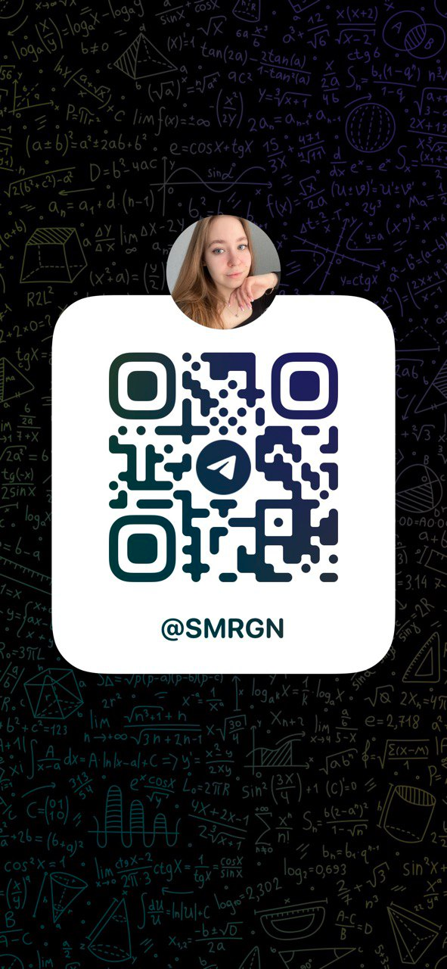
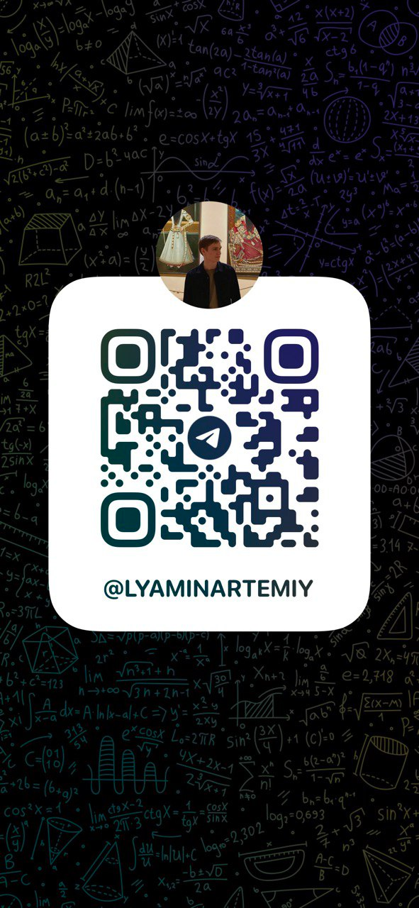

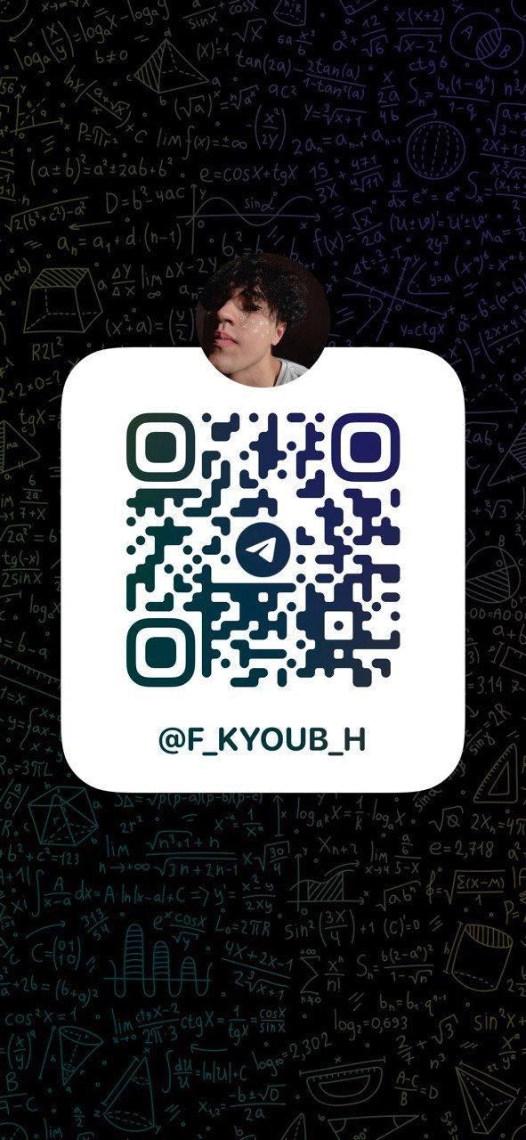
Команда GibData
Спасибо за внимание :) С радостью ответим на ваши вопросы!

